Slide 1

Github Page 搭建博客
瞿荣辉
2018年11月30日

Slide 2
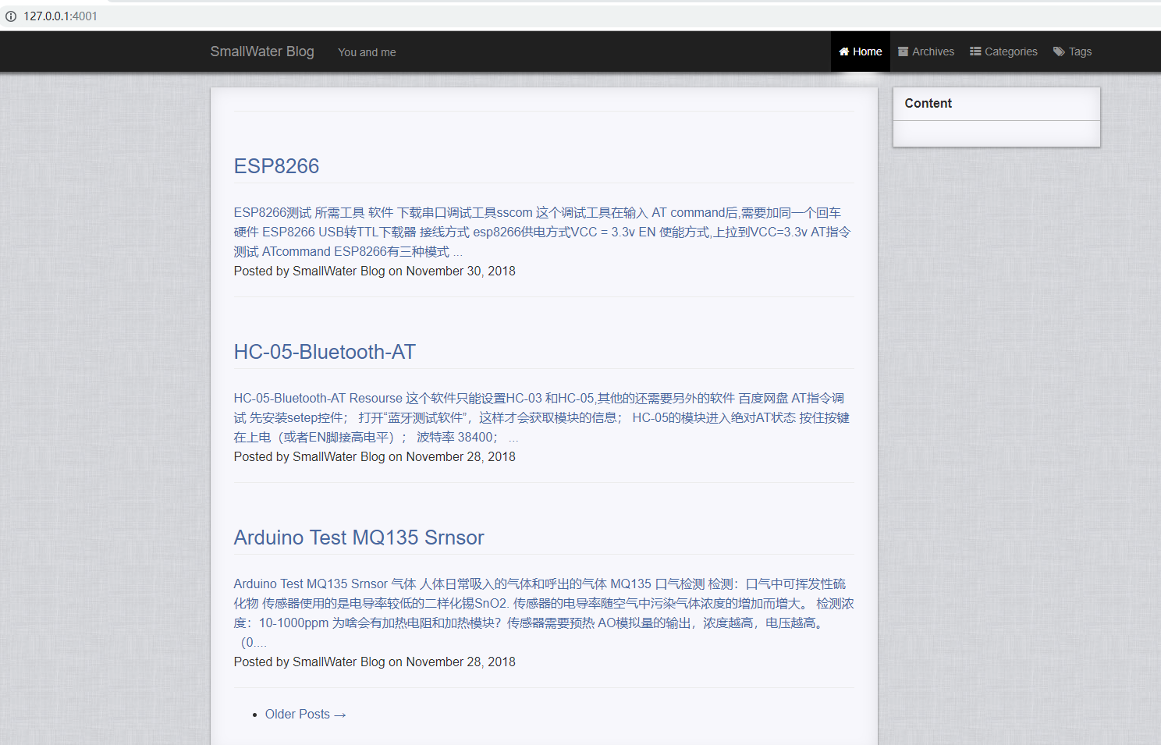
Blog

Slide 3

Github账号
1. Sign up for github
2. 建议使用学校邮箱进行注册

Slide 4

Github账号
1. 使用学校邮箱后可以领取学生包
2. 学生包可以领取50$美元
3. 用50$购买国外的服务器

Slide 5
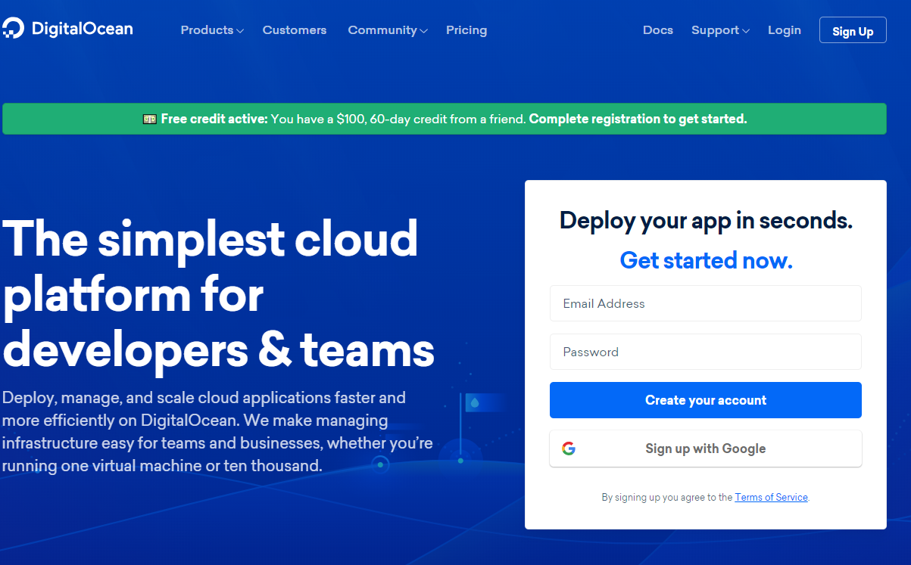
Github账号
1. DigitalOcean 购买国外VPN
2. Paypal进行支付
3. Shadowsocks 进行配置

Slide 6
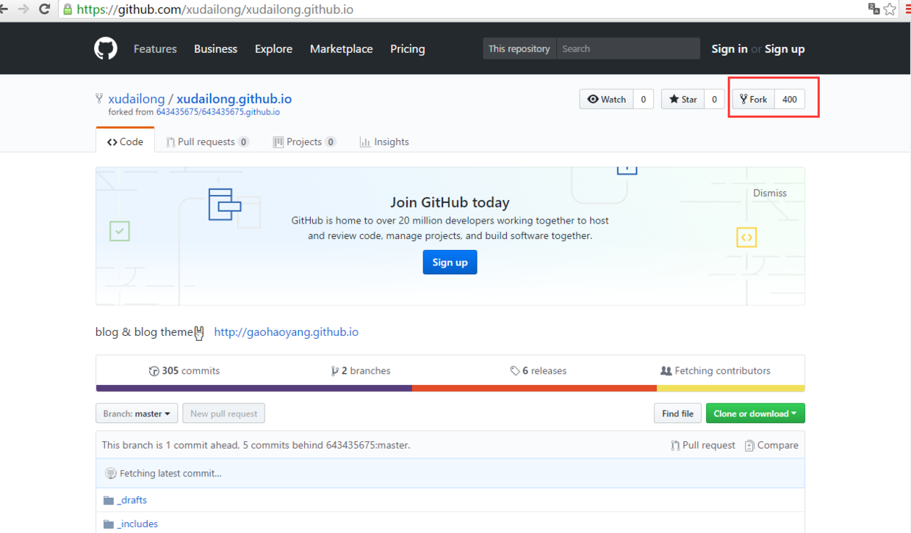
Github Page
1. Fork 一个模板
2. Rename respository
3. github_name.github.io

Slide 7
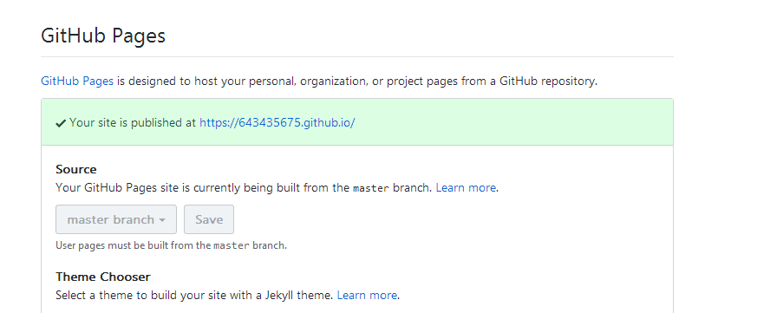
Github Page
1. Github Page 相当于一个服务器，用于对博客资源的管理
2. Github Clone 项目到本地进行修改

Slide 8
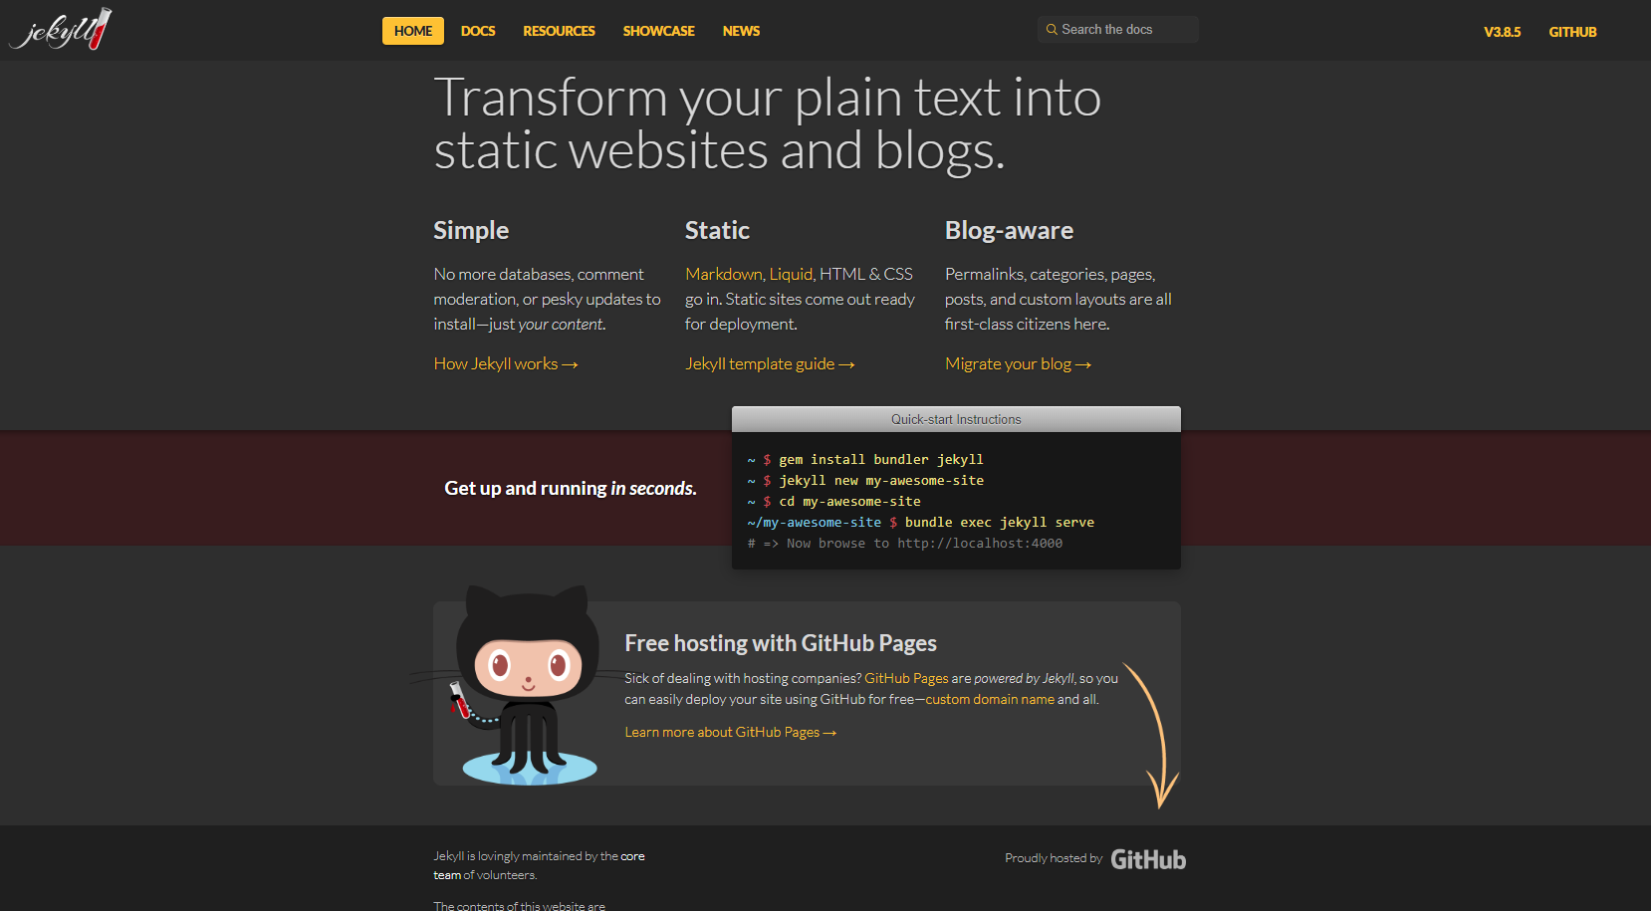
GitHub Pages + jekyll
1. Jekyll 是一个简单的博客形态的静态站点生产机器
2. Jeklly 的一个最好的特点是“关注 blog 本身”，一个文件夹_posts下进行管理，减少繁琐

Slide 9
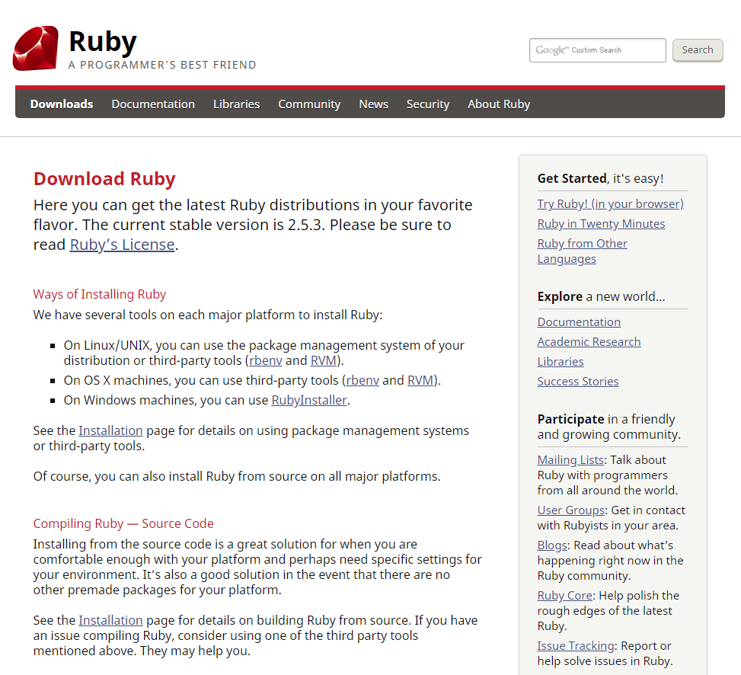
Jekyll 环境搭建
Ruby
1. Ruby 是一种开源的面向对象程序设计的服务器端脚本语言。
2. 直接在官网下载安装

Slide 10
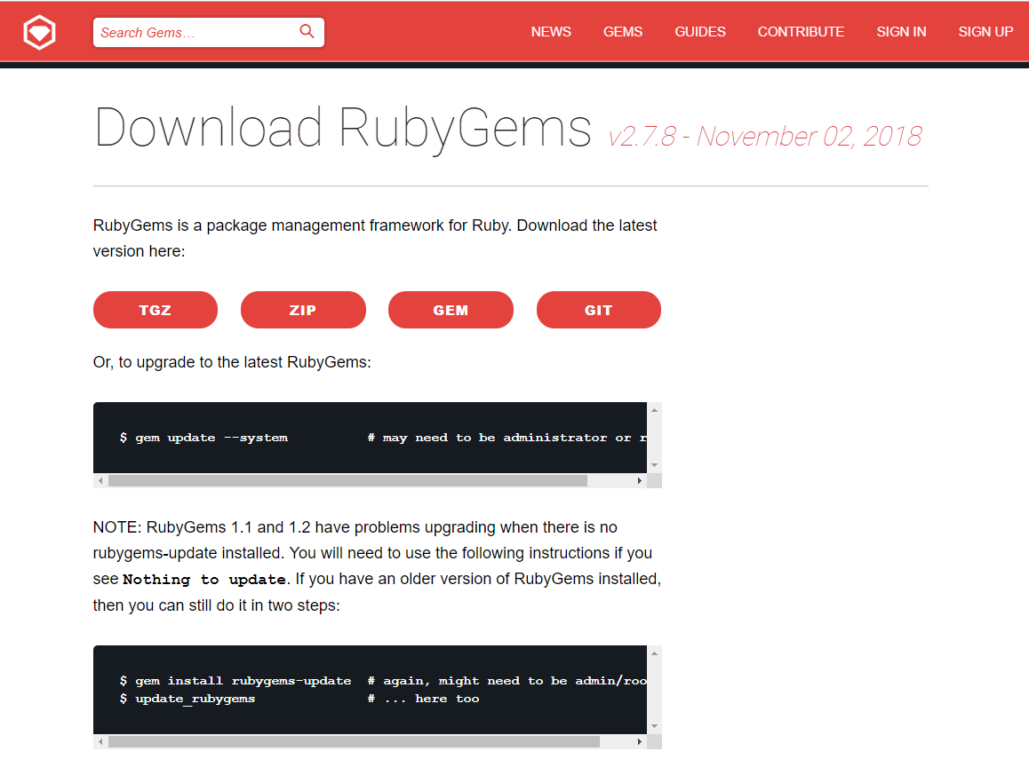
Jekyll 环境搭建
RubyGem
1.对 Ruby 组件进行打包的 Ruby 管理系统。
2. 方便安装Jekyll所有的依赖包。

Slide 11
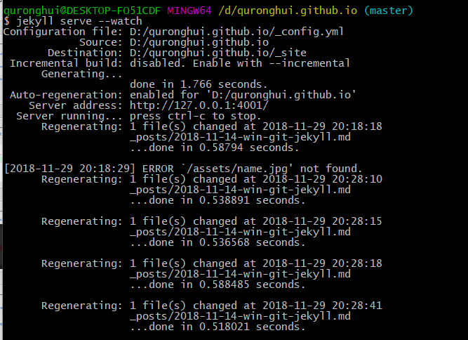
Jekyll 环境搭建
开启本地服务器
1.本地对博客进行修改，不用git上传
Refresh : http://127.0.0.1:4001/
2. 本地看效果，方便调试

Slide 12
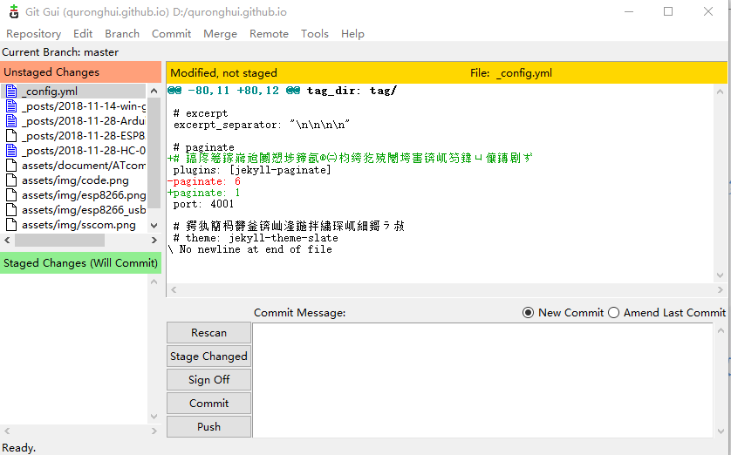
Git push
1. Git push Project
2. Link : https://quronghui.github.io

Slide 13

PPT模板下载：www.1ppt.com/moban/ 行业PPT模板：www.1ppt.com/hangye/
节日PPT模板：www.1ppt.com/jieri/ PPT素材下载：www.1ppt.com/sucai/
PPT背景图片：www.1ppt.com/beijing/ PPT图表下载：www.1ppt.com/tubiao/
优秀PPT下载：www.1ppt.com/xiazai/ PPT教程： www.1ppt.com/powerpoint/
Word教程： www.1ppt.com/word/ Excel教程：www.1ppt.com/excel/
资料下载：www.1ppt.com/ziliao/ PPT课件下载：www.1ppt.com/kejian/
范文下载：www.1ppt.com/fanwen/ 试卷下载：www.1ppt.com/shiti/
教案下载：www.1ppt.com/jiaoan/ PPT论坛：www.1ppt.cn
谢谢！

